Slide 1

ELEMENTARY OS
Leonardo Carvalho e Victor Roberto

Slide 2


O substituto inteligente, capaz e ético para Windows e macOS

Slide 3
01
OBJETIVO
1

Slide 4
METAS
Melhorar a estética global com a racionalização da interface do usuário;
Reduzir a dependência de software utilizando core apps escritos em C ou Vala;
Diminuir a necessidade de uso do Terminal.
2

Slide 5
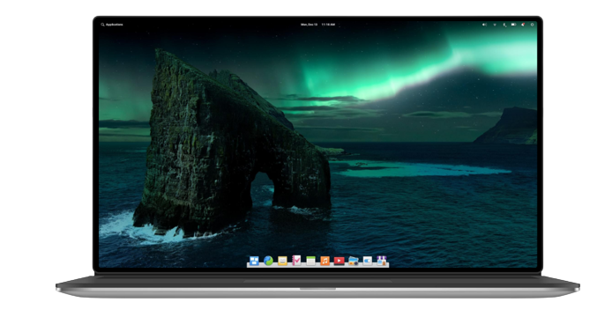
02
INTERFACE GRÁFICA
3

Slide 6
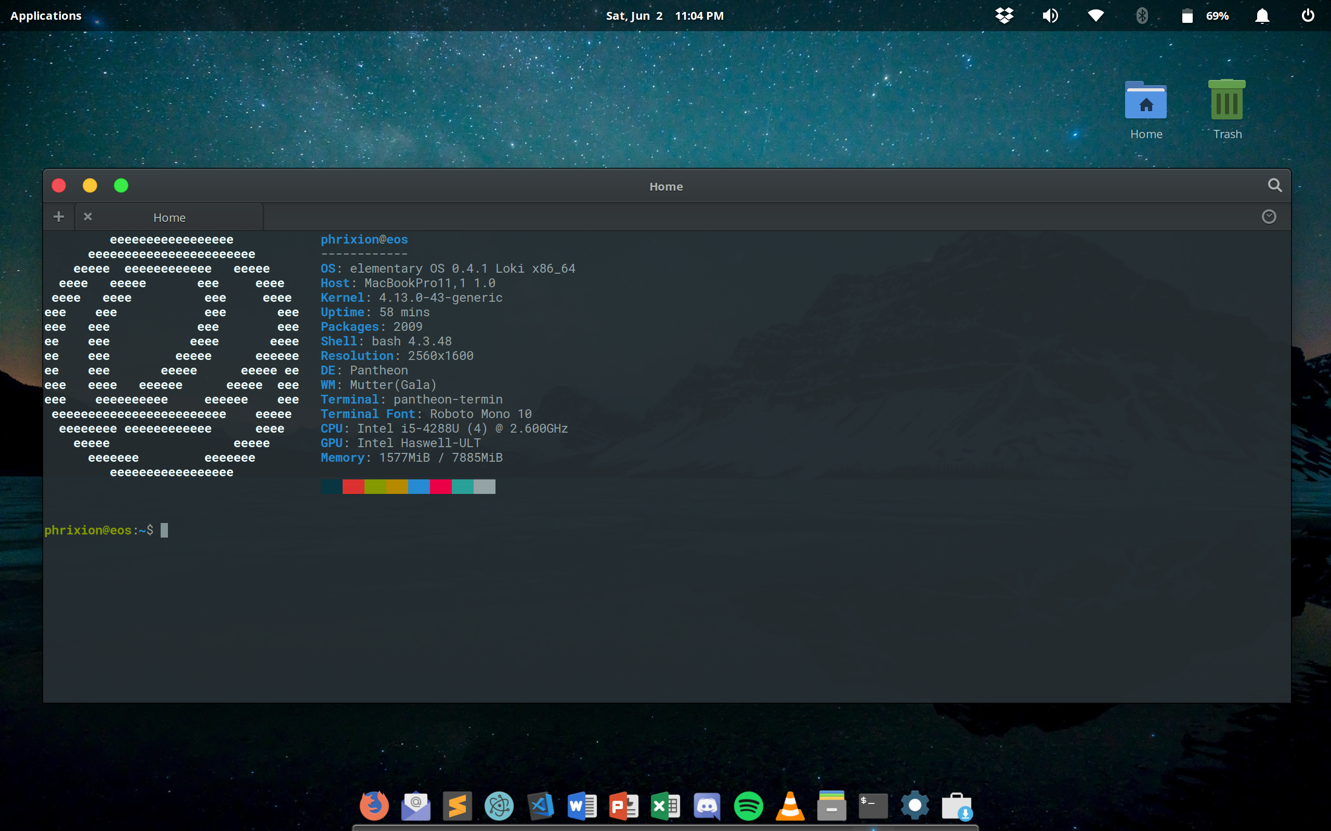
FACILIDADES / VANTAGENS
Simples de usar;
É intuitivo;
É um tipo de distro tão bonita e bem feita que dar vontade de usar;
Ele consome poucos recursos do computador;
Tem um gerenciador de arquivos é muito leve e com muitos recursos.
4

Slide 7
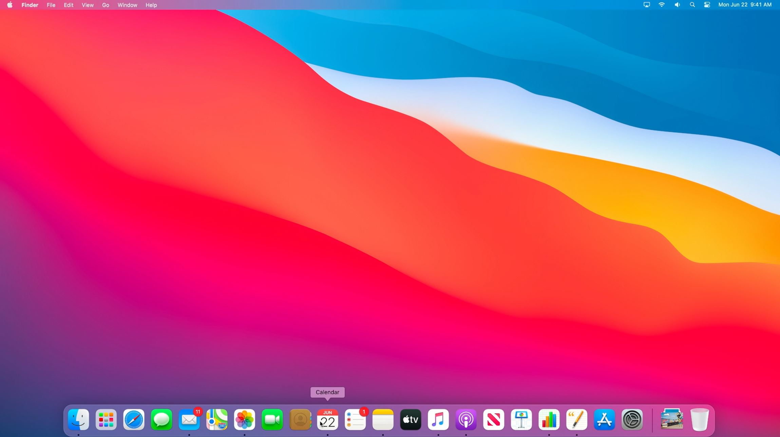
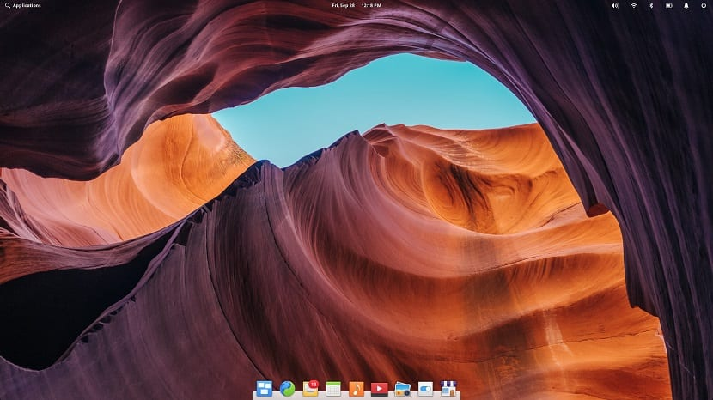
MacOS / Elementary OS
5

Slide 8

03
INSTALAÇÃO
6

Slide 9
7

Slide 10

04
GERENCIADOR DE PACOTES
8

Slide 11
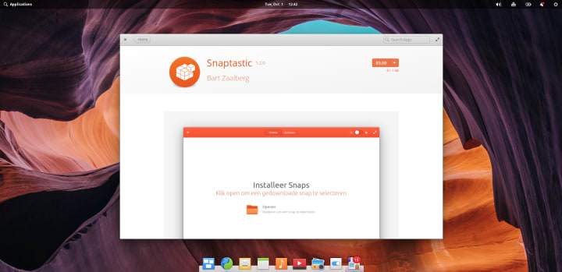
SNAPTASTIC
Facilita a instalação e o acesso à pacotes Snap no Elementary OS.
Aplicações em Snaps são auto-suficientes, incluem todas as bibliotecas de que necessitam para funcionar.
Elas serão instaladas em seu próprio diretório e não vão interferir com o resto do seu sistema
9

Slide 12

05
HISTÓRICO
10

Slide 13
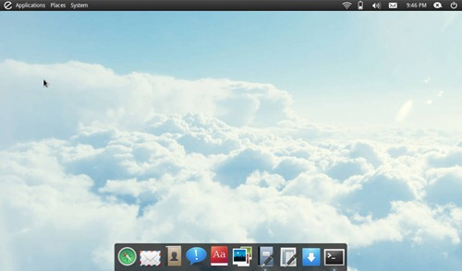
HISTÓRICO
Começou como um conjunto de temas e aplicativos projetados para o Ubuntu;
Sendo baseado no Ubuntu, é compatível com seus repositórios e pacotes;
Seu fundador, Daniel Foré, disse que o sistema não foi projetado para competir com projetos de código aberto existentes, mas para expandir seu alcance.
1ª VERSÃO ELEMENTARY OS, JÚPITER
2011
11

Slide 14

06
SEGURANÇA
12

Slide 15
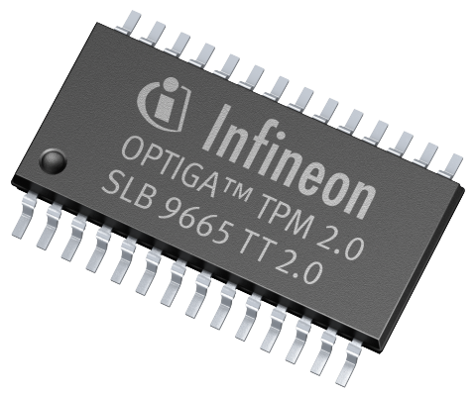
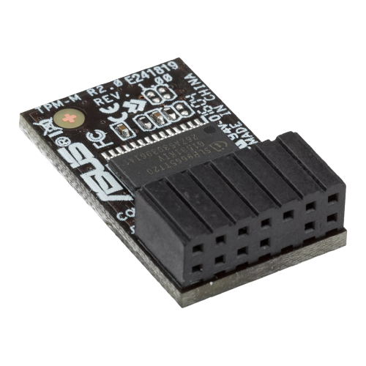
Trusted Platform Module
É um chip de segurança utilizado em placas-mãe que garante mais segurança para o sistema operacional;
Além de contar com criptografia de ponta, o componente também vem com melhorias a nível de hardware para garantir resistência contra adulterações.
13

Slide 16
Trusted Platform Module
A interface tpm não é conectada automaticamente;
Comandos:
sudo apt update;
sudo apt install snapd;
sudo snap install tpm2-emulator --beta
14

Slide 17

SECUREBOOT
Alguns PCs mais antigos podem encontrar algum problema com a inicialização devido à inicialização segura.
Como o elementary OS é construído em cima do Ubuntu, que é construído em cima do Linux OS, no que diz respeito a vírus e malware, o Linux é muito mais seguro. Portanto, o elementary OS é seguro e protegido.
15

Slide 18
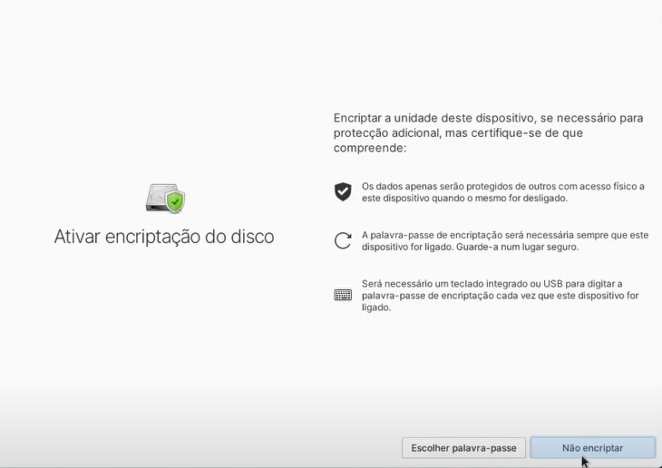
CRIPTOGRAFIA
A criptografia no elementary os começa desde a instalação!
16

Slide 19

07
INTERPRETADOR DE COMANDOS
17

Slide 20
PHANTEON
O Elementary OS possui a sua própria shell chamada de Pantheon, que é dependente de outras aplicações do elementary OS, como o Plank e Epiphany
O Pantheon é um shell do Gnome altamente modificado e que muitos consideram como um desktop.
Com relação à usabilidade e aparência, a área de trabalho tem algumas semelhanças com o GNOME Shell e o macOS.
18

Slide 21

08
VERSÕES
19

Slide 22
VERSÕES
2011-2012
2012-2013
JÚPITER
01
02
LUNA
O primeiro passo
Redesign
2013-2015
2021
Isis / FREYA
03
04
JÓLNIR
99,875%
Atualidade
20

Slide 23

— Autor Desconhecido
“Se não der certo da primeira vez, chame de versão 1.0”

